Slide 1
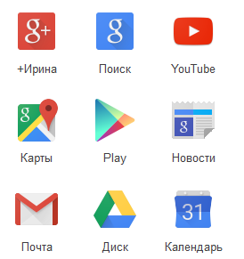
как инструмент внутреннего и внешнего мониторинга
Сервисы GOOGLE

Slide 2
Стандарт -объективный измеритель квалификации педагога
.
Расширяя границы свободы педагога, профессиональный стандарт одновременно повышает его ответственность за результаты своего труда, предъявляя требования к его квалификации, предлагая критерии ее оценки.

Slide 3
Цель применения стандарта
Определять необходимую квалификацию педагога, которая влияет на результаты обучения, воспитания и развития ребенка.
Обеспечить необходимую подготовку педагога для получения высоких результатов его труда.
Обеспечить необходимую осведомленность педагога о предъявляемых к нему требованиях.

Slide 4
Профессиональная ИКТ -компетентность:
квалифицированное использование общераспространенных в данной профессиональной области в развитых странах средств ИКТ при решении профессиональных задач там, где это необходимо

Slide 5
Типы вопросов
Текст. Респонденту предлагается вписать короткий ответ.
Текст (абзац). Респондент вписывает развернутый ответ.
Один из списка. Респондент должен выбрать один вариант ответа из нескольких.
Несколько из списка. Респондент может выбрать несколько вариантов ответа.
Выпадающий список. Респондент выбирает один вариант из раскрывающегося меню.
Шкала. Респондент должен поставить оценку, используя цифровую шкалу (например, от 1 до 5).
Сетка. Респондент выбирает определенные точки в сетке, состоящей из столбцов и строк.
Дата. Респондент выбирает дату, используя календарь.
Время. Респондент выбирает точное время или временной промежуток.

Slide 6
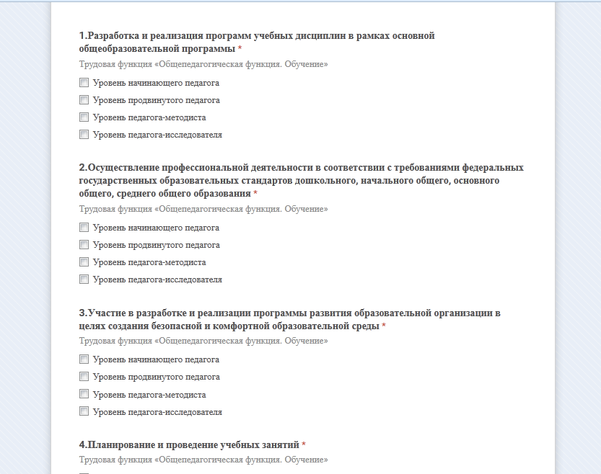
Дифференциация уровней профессионального стандарта

Slide 7
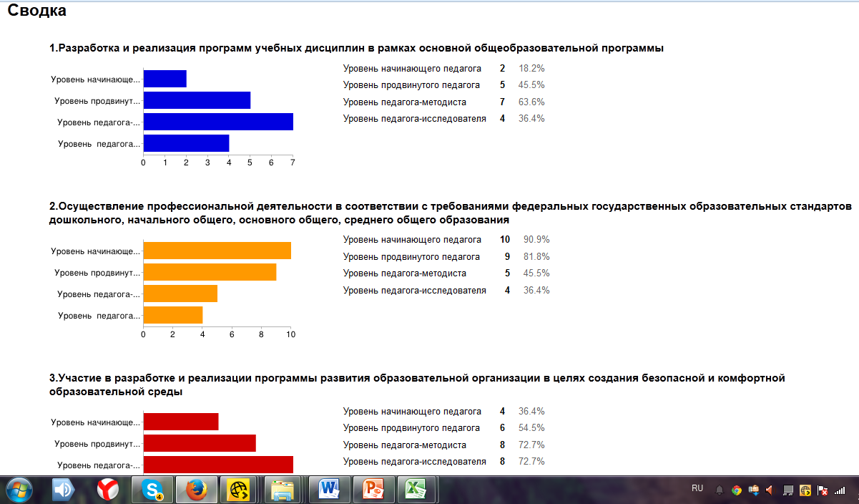

Slide 8
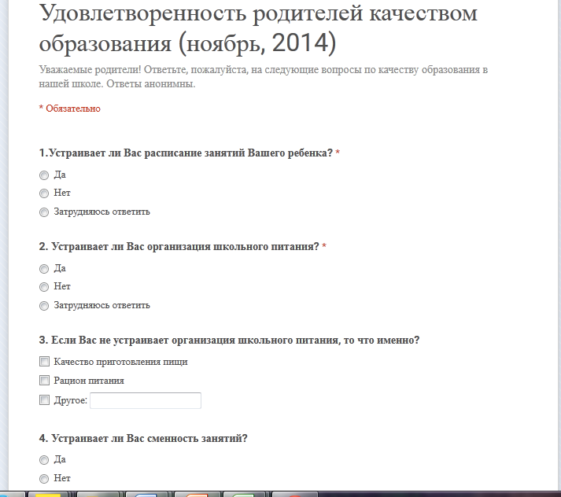
Форма «Удовлетворенность родителей качеством образования»

Slide 9
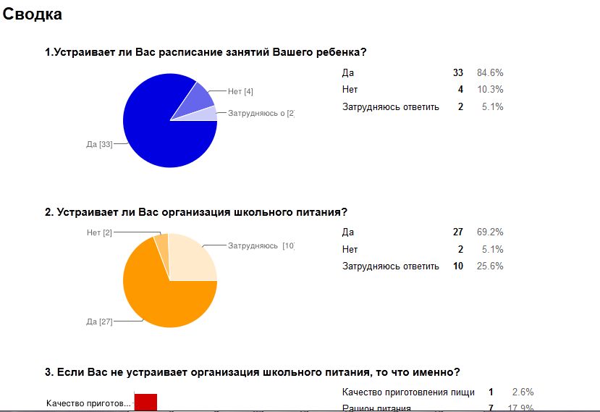

Slide 10
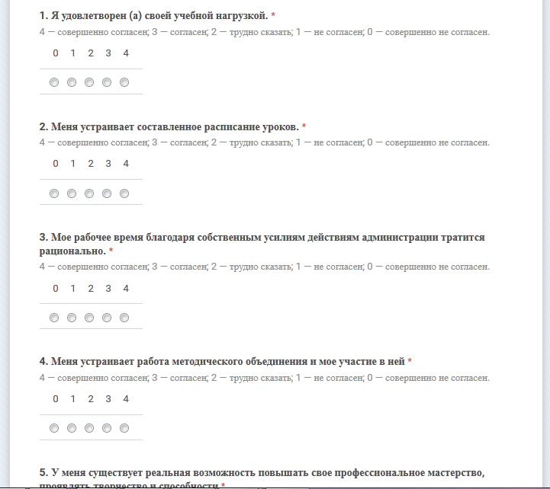
Уровень удовлетворенности учителей- 2014

Slide 11
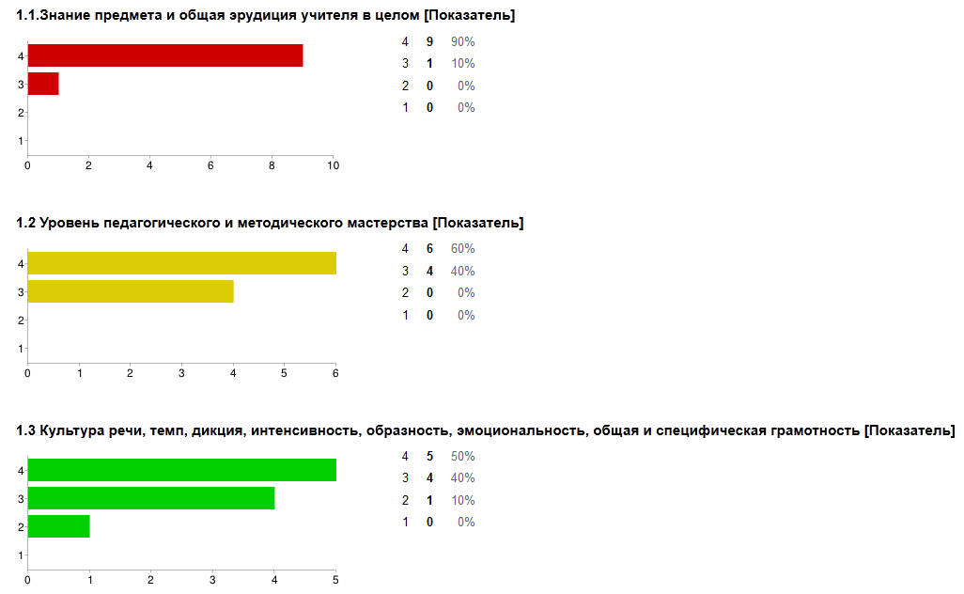

Slide 12
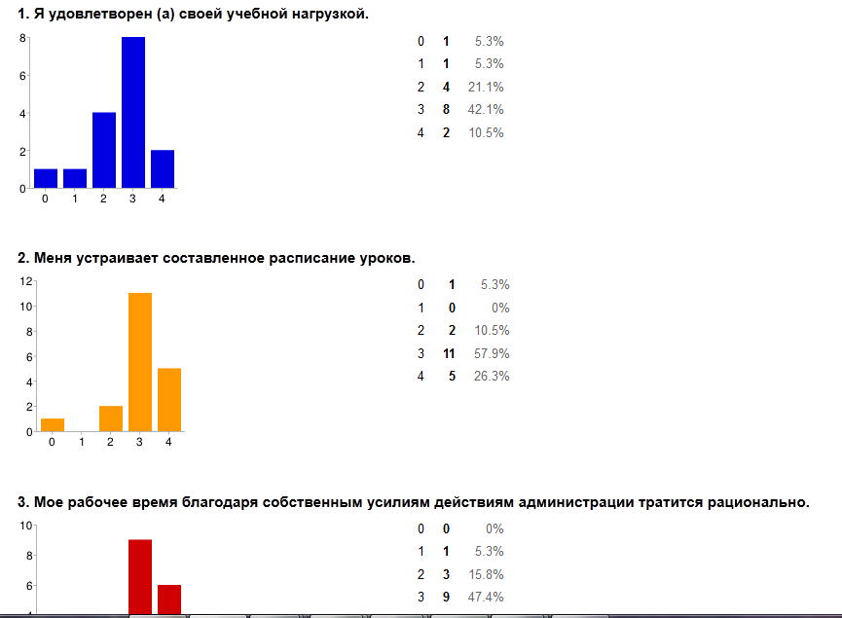

Slide 13
Оценка соответствия требованиям, предъявляемым к учителю , может быть проведена посредством внутреннего аудита, включающего…… посещение проводимых им уроков

Slide 14
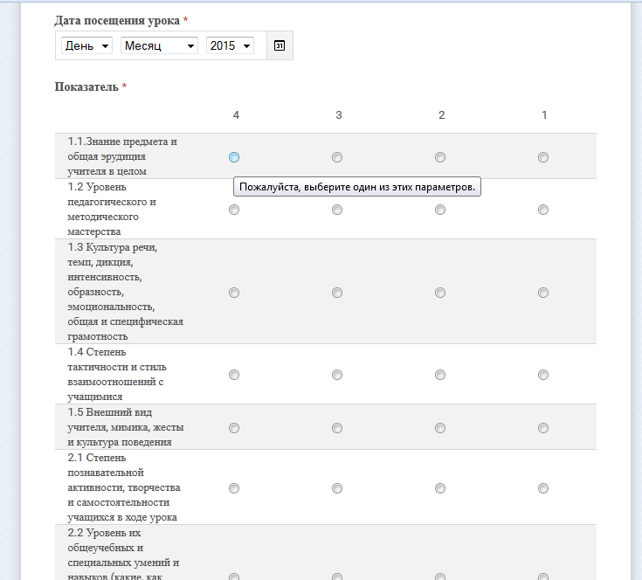
ТЕХНОЛОГИЧЕСКАЯ КАРТА СИСТЕМНОГО АНАЛИЗА И ОЦЕНКА ЭФФЕКТИВНОСТИ УРОКА (по В. П. Симонову)

Slide 15
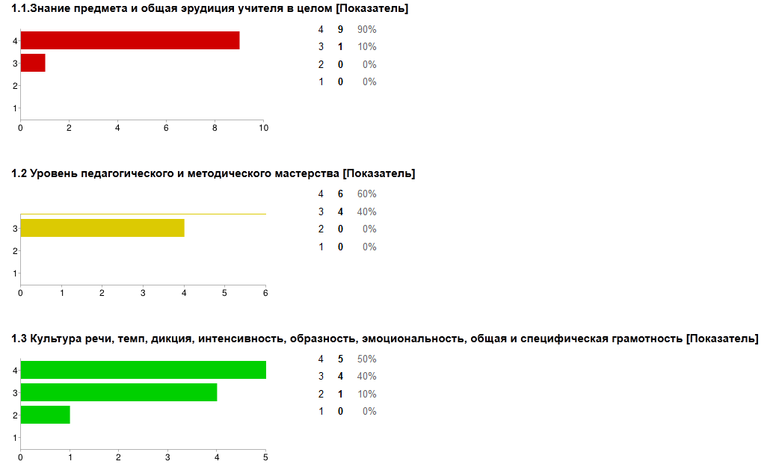

Slide 16
В соответствии со стратегией современного образования в меняющемся мире, он (Стандарт) существенно наполняется психолого-педагогическими компетенциями, призванными помочь учителю в решении новых стоящих перед ним проблем.

Slide 17
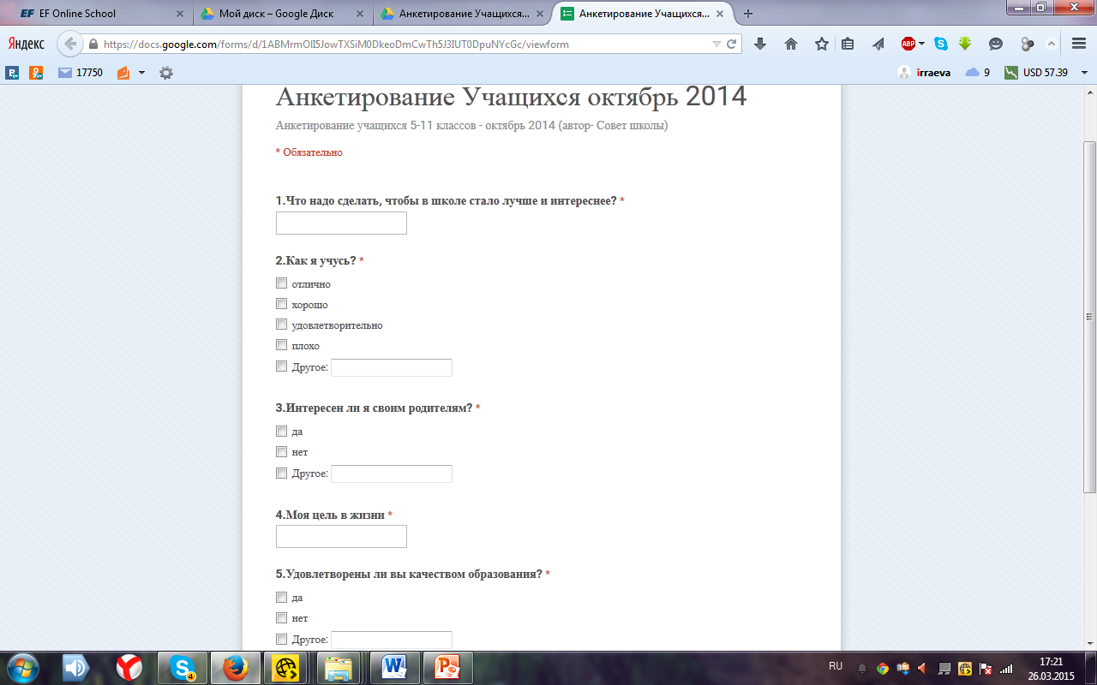

Slide 18
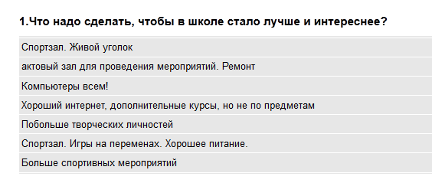
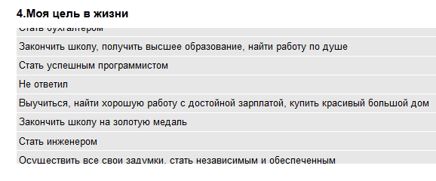
Анкетирование учащихся

Slide 19
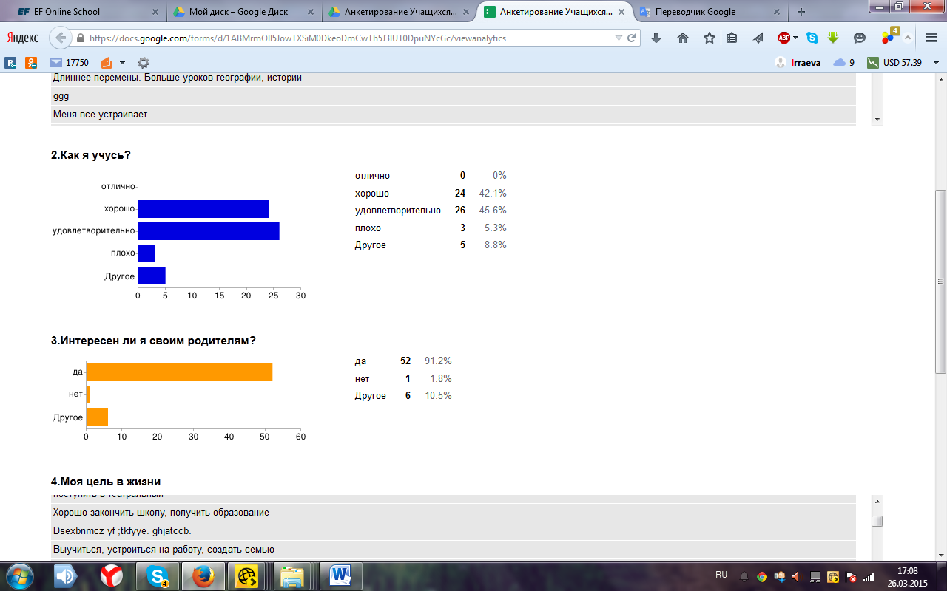
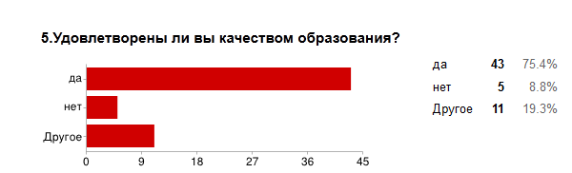
Анкетирование учащихся

Slide 20
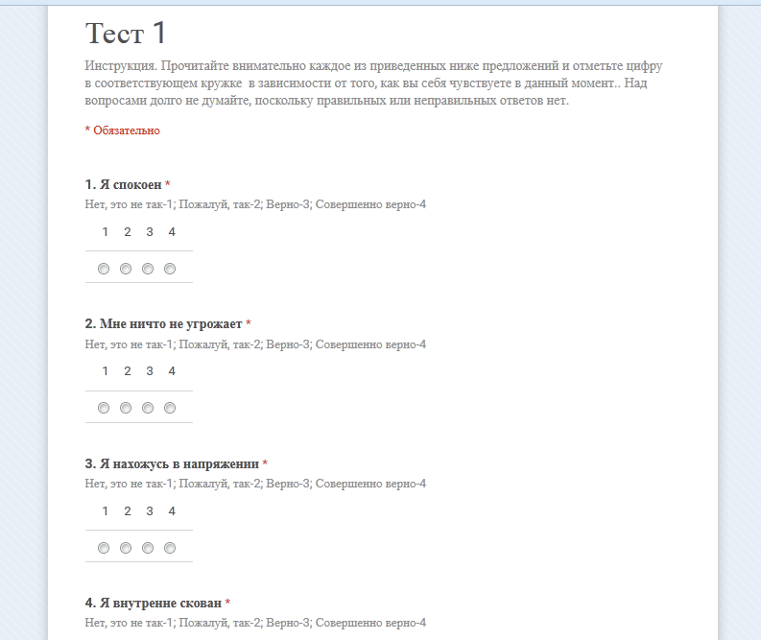
Тест ситуативной и личностной тревожности Спилбергера

Slide 21
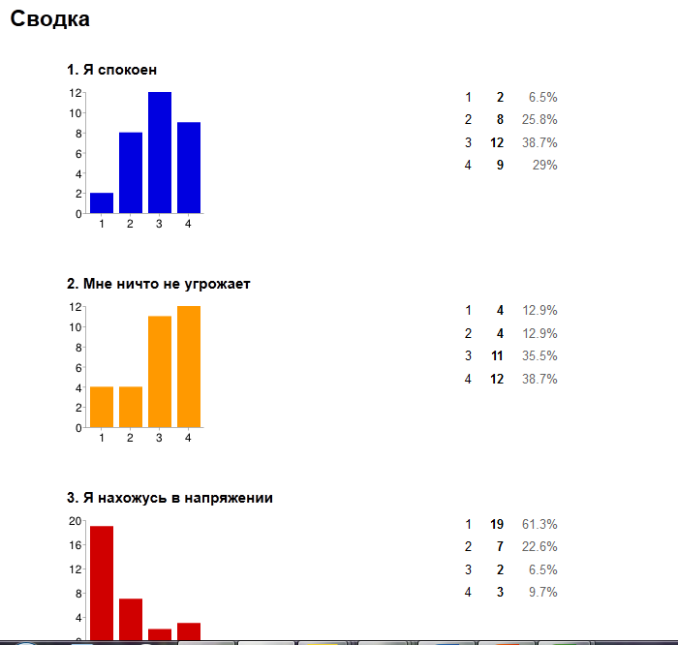

Slide 22
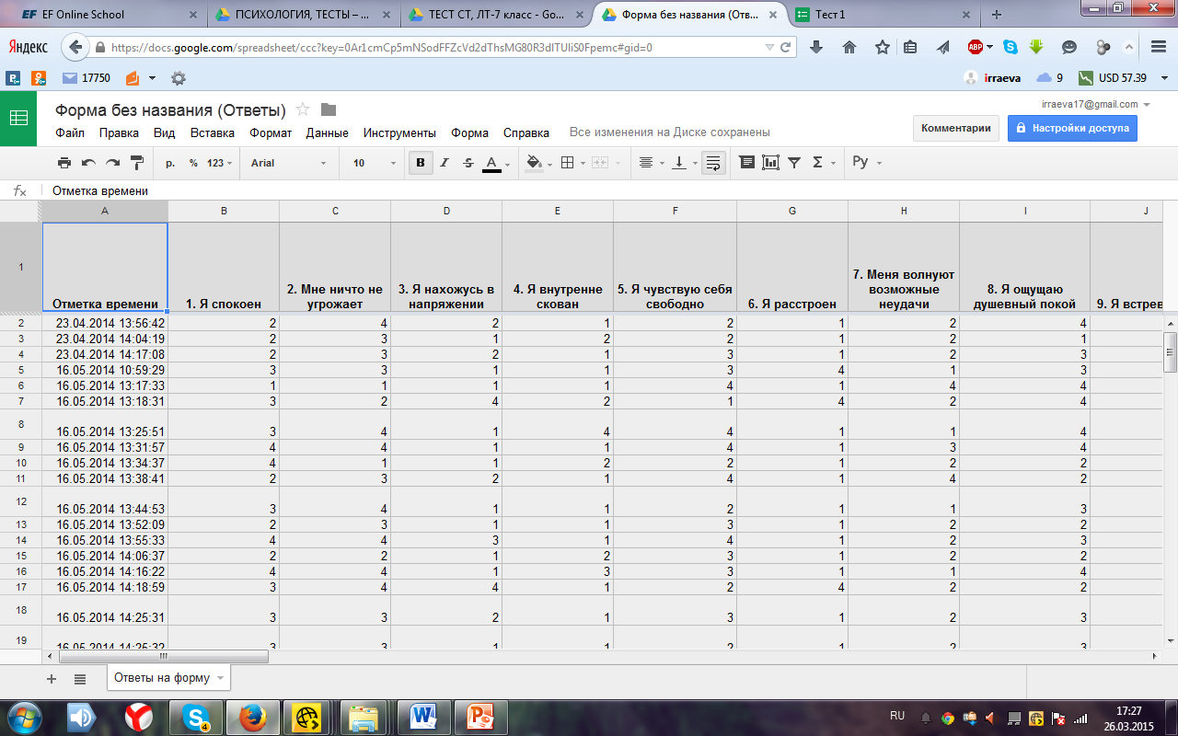

Slide 23
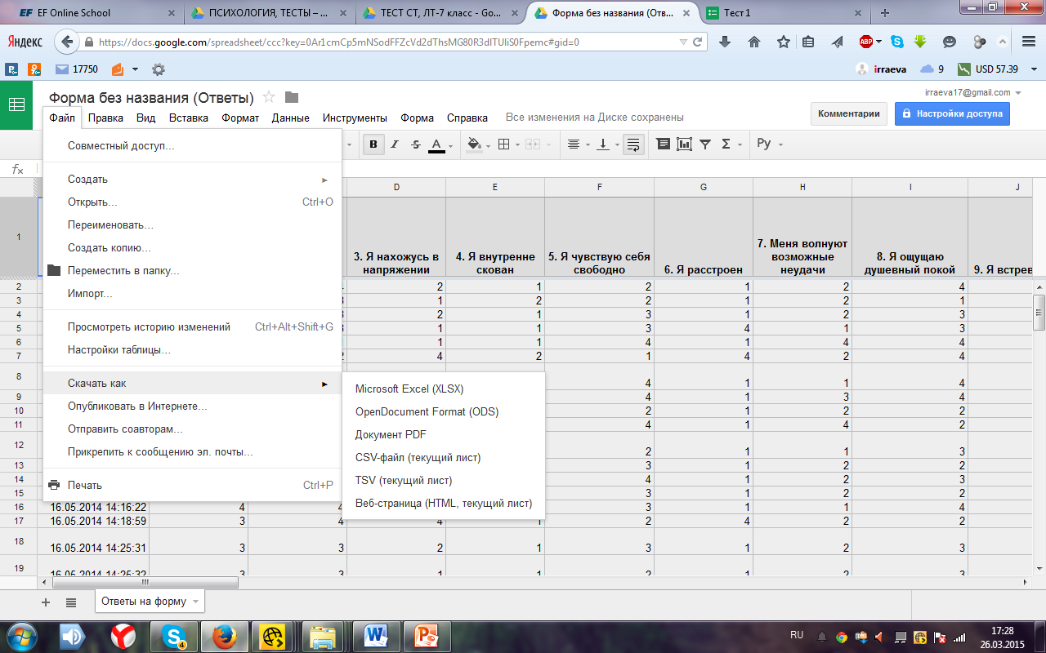

Slide 24
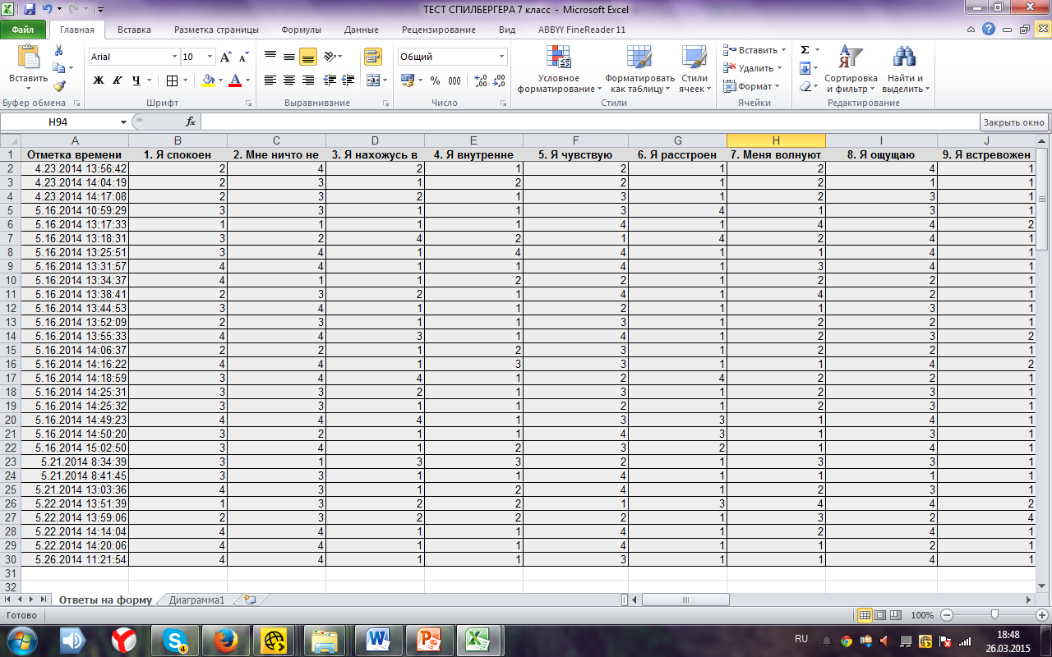

Slide 26
Спасибо за внимание!

